Slide 1






Slide 2
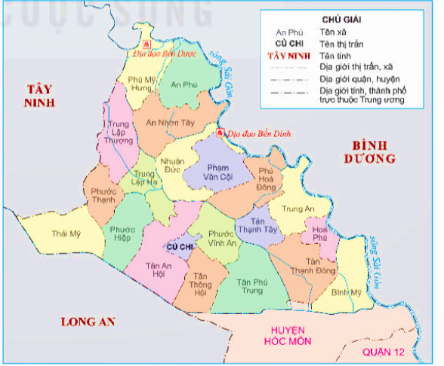

Quan sát lược đồ hình 1, em hãy xác định vị trí địa lí của Địa đạo Củ Chi.
Đọc thông tin và quan sát các hình 2,3, em hãy:
- Kể tên một số công trình tiêu biểu trong Địa đạo Củ Chi.
- Mô tả một công trình mà em ấn tượng nhất.

